Slide 1
Консультация для родителей.
«Потешки для развития речи детей раннего возраста».
2024г.
Старковская Е.В.

Slide 2
Польза потешек для малышей
Потешки для развития речи ребенка очень важны, но их значение только этим не ограничивается. Они положительно действуют на интеллект, эмоции, на физическое и сенсорное развитие ребенка. Чем полезны для всестороннего развития малышей:
Способствуют эмоциональному и тактильному контакту малыша и взрослого. Взрослый, напевая или рассказывая потешку, обычно улыбается. Видя маму или папу в хорошем настроении, малыш получает сигнал о том, что все благополучно. Такое психологическое состояние способствует полноценному эмоциональному развитию. Пение потешек, сопровождающихся прикосновениями, объятиями и поцелуями, дает повод для тактильного контакта и сближения детей и взрослых.

Slide 3
Развивают речь. С помощью потешек развивается фонематический слух. В этих малых фольклорных формах используются часто повторяющиеся сочетания звуков – наигрыши. Они произносятся с разной интонацией, в различном темпе. Роль потешек в развитии речи ребенка трудно переоценить — она становится образной и эмоциональной.

Slide 4
Развивают мелкую моторику.
Стихи с движением позволяют совершать различные действия, развивая мелкую и крупную моторику. Это способствует физическому развитию малышей. Имитация слов потешек координирует движения детей, связь текста с моторикой развивает внимание. Поскольку речь и мелкая моторика тесно связаны, такие потешки, как «Сорока-белобока», «Мальчик-пальчик», «Ладушки-ладушки», с раннего возраста готовят почву для стимуляции речевых навыков.

Slide 5
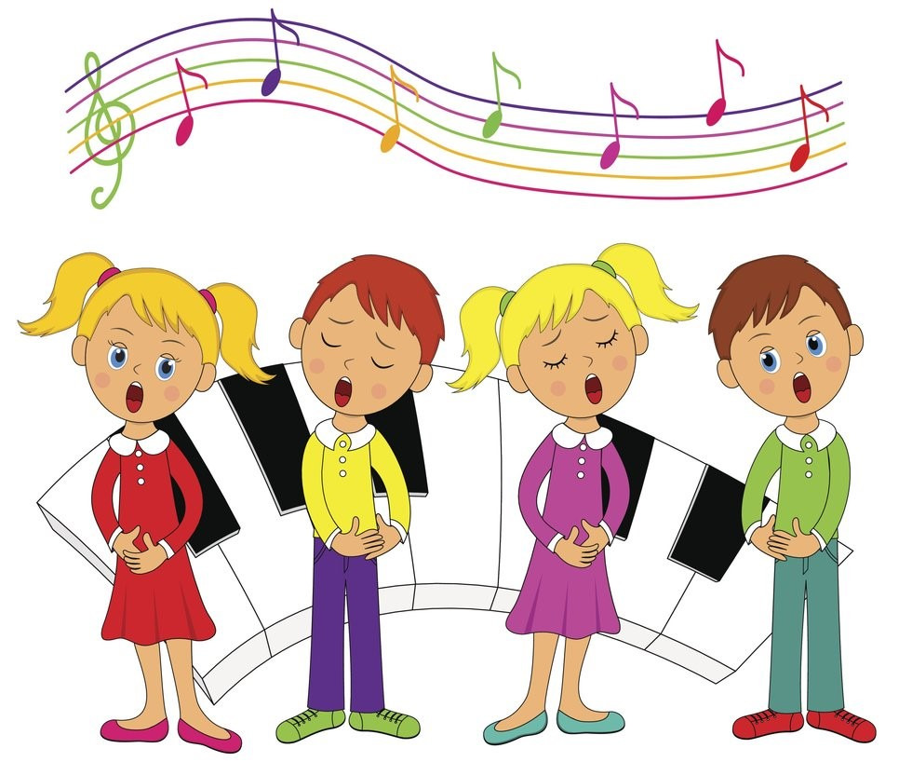
Развивают музыкальный слух.
Многие потешки произносятся нараспев, тем самым позволяя петь их даже тем, кто не обладает музыкальными талантами. Эти небольшие фольклорные произведения, отшлифованные до совершенства многими поколениями, с раннего возраста знакомят малышей с лучшими образцами народного музыкального творчества.

Slide 6
Развивают эмоции. Нередко в потешках слова используются в уменьшительно-ласкательном варианте (головушка, бородушка, петушок), что вызывает любовь и уважение к герою этих малых фольклорных форм. Животные очеловечиваются — они продают орешки, метут избушку, несут воду.
Развивают чувство ритма. Звукоподражания (ду-ду-ду, ту-ту-ту, баю-бай) и рифмы (на дубу, во трубу) придают тексту потешек особую ритмичность. Ритм и рифма, разнообразные интонации в голосе родителей вызывают у детей чувство тепла и безопасности.

Slide 7
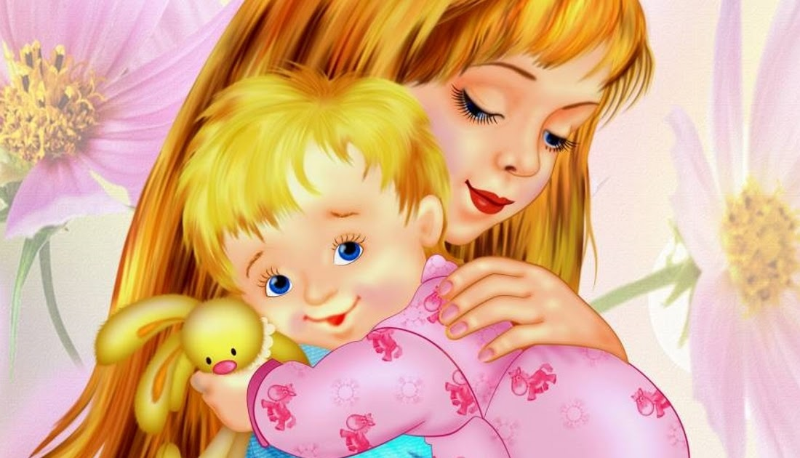
Потешки воспитывают малыша, дают образец для подражания Во многих потешках рассказывается о пользе умывания, правильного поведения во время еды, о том, что нужно заботиться о своем организме.
Потешки учат доброте, сопереживанию. С помощью потешек ребенок получает образец правильного поведения: нужно делиться с другими, не обижать маленьких, быть добрыми, отзывчивыми, дружить и приходить на помощь друзьям.

Slide 8
Примеры потешек для малышей
Потешки «на сон грядущий».
Спи, усни, детка Андрюшенька.
Все ласточки спят,
Все касаточки спят,
Нашему Андрюшеньке
Спать велят.
Ай, не плачь, не плачь, не плачь
Ай, не плачь, не плачь, не плачь,
Я куплю тебе калач!
Если будешь плакать —
Куплю худой лапоть!
Ах ты, моя деточка
Ах ты, моя деточка,
Золотая веточка,
Виноградная веточка,
Сладкая конфеточка.
Заяц Егорка
Заяц Егорка
Свалился в озерко.
Бегите под горку!
Спасайте Егорку!

Slide 9
Спасибо за внимание.

